Slide 1
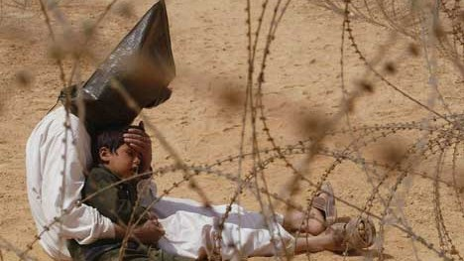
Bildanalyse S.227 M7
Beschreibung:
Bild zeigt Mann irakischer Herkunft
Sitzt auf Sandboden
Kopf ist von schwarzer Haube verhüllt
Neben ihm erschöpftes Kind irakischer Herkunft, an diesen angelehnt
Man hält schützend den Kopf des Kindes
Foto wurde teils von Stacheldraht bedeckt
https://www.sueddeutsche.de/image/sz.1.423917/640x360?v=1530841454

Slide 2
Bildanalyse S.227 M7
Wichtige Hintergrundinformation:
Bild wurde zur Zeit des Irakkriegs in Irak gemacht
Krieg begann von Seiten der USA
USA begründete Krieg damit, dass sie bedroht werden durch Irakische Massenvernichtungswaffen àPräventivkrieg
Der Mann und sein Sohn waren Kriegsgefangene der USA
Wurden gerade zum Gefangenenlager gebracht
Der Sohn geriet in Panik
Vater wurden von US-Soldat Plastikhandschellen abgenommen damit er ihn trösten kann
https://www.sueddeutsche.de/image/sz.1.423917/640x360?v=1530841454

Slide 3
Bildanalyse S.227 M7
„hooding“ (subtile Folter durch sensorische Deprivation, Bruch internationalen Rechts)
Verluste im Irakkrieg:
Iraker
Soldaten 28.800-37.400 Tote
Zivilisten 115.000-600.000 Tote
USA + Vereinigtes Königreich
Soldaten 4.804 Tote
https://www.sueddeutsche.de/image/sz.1.423917/640x360?v=1530841454

Slide 4
Bildanalyse S.227 M7
Welche Problematik wird in dem Bild gezeigt?
Zivil Bürger leiden unter der Militäroperation
Siehe Verlustzahlen der Iraker im Vergleich der Verlustzahlen der USA und dem Vereinigten Königreich
USA lässt sich selbst schwere Menschenrechtsverstöße zu schulden kommen:
Zerstört bestehende Gesellschaftsordnung in Ländern ohne diese Wiederaufzubauen (Terror) und tötet und verletzt vor allem unschuldige Zivilisten ohne handfesten Grund
Misshandelt Kriegsgefangene in Militärgefängnissen und bei der Festnahme
https://www.sueddeutsche.de/image/sz.1.423917/640x360?v=1530841454

